Slide 1
整体系统架构设计改造 -宁昊

Slide 2
目录
系统拆分难点
什么是微服务
基于Akka实现微服务
系统改造

Slide 3
系统拆分难点
为了提升开发效率减低项目管理难度需要划分模块拆分系统。
系统分析、代码修改、接口调试需要大量工作量，导致系统拆分困难。
SOA适于提前规划新系统，ESB对系统内部优化困难。
内部调用变为远程调用
需要梳理哪些内部调用改为接口调用，接口的参数和技术实现。
数据分散到不同数据源
需要开发额外的数据同步接口
共通Util类与数据模型类复用
复制代码到新的工程中
综合系统
系统A
综合系统B
综合系统C
拆分
综合库
A库
B库
C库

Slide 4
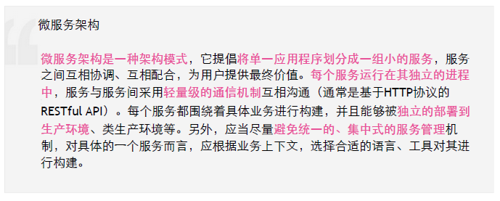
微服务架构
对微服务的定义
微服务的优点
通过分解巨大单体式应用为多个服务方法解决了复杂性问题。在功能不变的情况下，应用被分解为多个可管理的分支或服务。
这种架构使得每个服务都可以有专门开发团队来开发。
微服务架构模式是每个微服务独立的部署。开发者不再需要协调其它服务部署对本服务的影响。
微服务架构模式使得每个服务独立扩展。可以根据每个服务的规模来部署满足需求的规模。

Slide 5
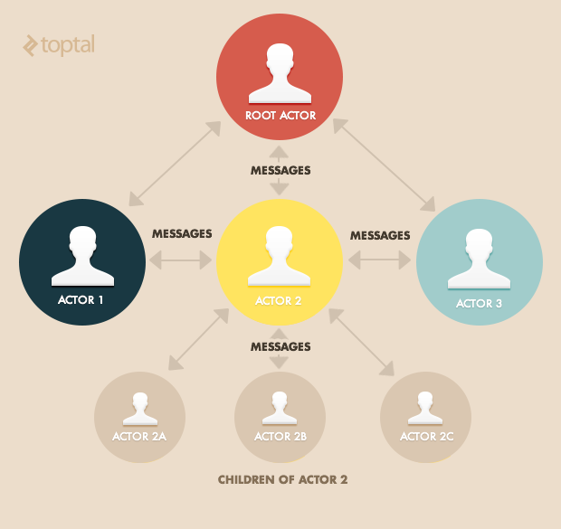
AKKA系统
把一个复杂的问题不断分解成更小规模的子问题通常是一种可靠的解决问题的技术。这个方法对于计算机科学特别有效（和 单一职责原则一致），因为这样容易产生整洁的、模块化的代码，产生的冗余很少甚至没有，而且维护起来相对容易。
在基于Actor的设计里，使用这种技术有助于把Actor的逻辑组织变成一个层级结构，也就是所谓的Actor系统。Actor系统提供了一个基础框架，通过这个系统Actor之间可以进行交互。
在Akka里面，和Actor通信的唯一方式就是通过ActorRef。ActorRef代表Actor的一个引用，可以阻止其他对象直接访问或操作这个Actor的内部信息和状态。消息可以通过一个ActorRef以下面的语法协议中的一种发送到一个Actor： -!(“告知”) —— 发送消息并立即返回 -?(“请求”) —— 发送消息并返回一个Future对象，代表一个可能的应答
每个Actor都有一个收件箱，用来接收发送过来的消息。收件箱有多种实现方式可以选择，缺省的实现是先进先出（FIFO）队列。
在处理多条消息时，一个Actor包含多个实例变量来保持状态。Akka确保Actor的每个实例都运行在自己的轻量级线程里，并保证每次只处理一条消息。这样一来，开发者不必担心同步或竞态条件，而每个Actor的状态都可以被可靠地保持。
Akka的Actor API中提供了每个Actor执行任务所需要的有用信息：
sender:当前处理消息的发送者的一个ActorRef引用
context：Actor运行上下文相关的信息和方法（例如，包括实例化一个新Actor的方法ActorOf）
supervisionStrategy：定义用来从错误中恢复的策略
self：Actor本身的ActorRef引用
Akka确保Actor的每个实例都运行在自己的轻量级线程里，并保证每次只处理一条消息。这样一来，开发者不必担心同步或竞态条件，而每个Actor的状态都可以被可靠地保持。

Slide 6
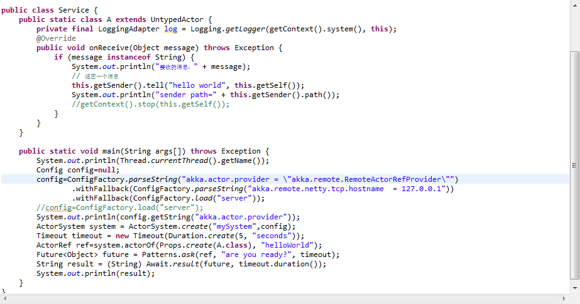
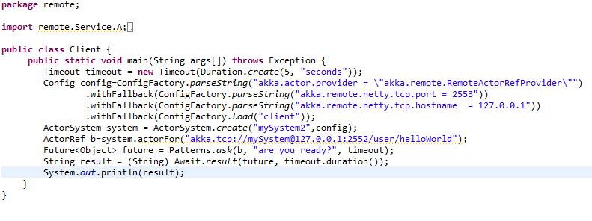
AKKA例子

Slide 7
AKKA系统
让我们来考虑一个简单的例子：统计一个文本文件中单词的数量。
为了达到演示Akka示例的目的，我们把这个问题分解为两个子任务；即（1）统计每行单词数量的“孩子”任务和（2）汇总这些单行单词数量、得到文件里单词总数的“父亲”任务。
父Actor会从文件中装载每一行，然后委托一个子Actor来计算某一行的单词数量。当子Actor完成之后，它会把结果用消息发回给父Actor。父Actor会收到（每一行的）单词数量的消息并维持一个整个文件单词总数的计数器，这个计数器会在完成后返回给调用者。
并行计算+位置透明
位置透明更适用于互联网金融业务系统

Slide 8
微服务与ESB融合
提供统一执行器接口，内部封装微服务和esb技术实现
jvm1
模块1
配置进程内调用执行器
进程内调用
(反射\akka)
模块2
配置远程调用执行器
ESB
服务位置元数据
jvm1
模块1
Rpc远程调用
(http\restful\akka)
jvm1
模块2

Slide 9
系统改造
将Controller层与Service层通过Akka解耦分离
区分交互对象和数据领域对象，并将对象划分到不同模块中维护。
减少对通用工具类依赖并使用maven进行管理。
MVC
AKKA or esb
CRM
信审
贷后
Controller
+交互对象
Controller
+交互对象
Controller
+交互对象
AKKA
AKKA
AKKA
Service
+数据对象
Service
+数据对象
Service
+数据对象
User service
User service
Account service
。。。
OPENSTACK
通用工具类

Slide 10
系统改造-数据拆分
1）分成多个数据源，每个对应一个业务数据领域
2）对于某数据领域的修改，统一在一个业务模块中实现（通过akka或ws调用）
3）对应跨领域的表连接需求，通过表的主从复制或dblink等db层技术实现
接口调用
更新进件状态
CRM系统
信审系统
系统名称 | 负责写数据 | 读从表数据
CRM | 进件表 合同表 | 信审表
信审 | 信审表 | 进件表
贷后
催收
Crm
数据库
进件数据
合同数据
信审
数据库
审批数据
征信数据
Dblink同步进件数据

Slide 11
系统改造-灵活的部署方式
不需要修改java代码，通过部署脚本修改配置实现不同的部署方式
部署在同一个JVM
部署在不同JVM
页面
页面
页面
Tomcat1
综合系统
Tomcat1
CRM系统
Tomcat1
信审系统
进件管理模块
信审管理模块
进件管理模块
信审管理模块

Slide 12
系统改造-远期规划
服务模块容器化
将服务固化到云容器中，方便开发、测试、生产环境的快速部署
服务逻辑脚本化
前端数据整理、规则、服务组合、算法、数据层交互
导入页面和脚本
自定义前端应用
docker
进件模块
信审模块
贷后模块
字典模块
用户模块

Slide 13
系统改造-步骤
现有系统微服务框架引入
新建系统直接使用微服务开发
DB数据同验证步建设
数据模型统一规划
部署脚本验证与建设（后期研究云部署系统层容器）
按照微服务框架搭建用户、字典、规则等技术平台（后期搭建脚本发布应用层容器）
Notes:
是否维护统一的数据模型Bean
分布事务
Util类型依赖

Slide 14
谢 谢

